Slide 1
Projeto final Programming for Data Science
Análise histórica da criminalidade no estado do Rio de Janeiro

Slide 2
Notebook 1 - Introdução
Fonte dos dados
Apresentação dos Dados brutos
Objetivos
Questionamentos que queremos responder

Slide 3
Notebook 2 - Importação e limpeza dos dados
Dados importados
Séries históricas do estado por mês desde 1991
Séries históricas do estado por mês desde 2003 (taxas por 100 mil habitantes)
Séries históricas por município desde janeiro 2014

Slide 4
Notebook 2 - Importação e limpeza dos dados
Limpeza
Remoção de colunas
Renomeação dos indexes e títulos

Slide 5
Notebook 2 - Importação e limpeza dos dados
Criação das taxas municipais
Através das variáveis em números absolutos e da população dos municípios criamos as taxas municipais (semelhante às taxas estaduais).

Slide 6
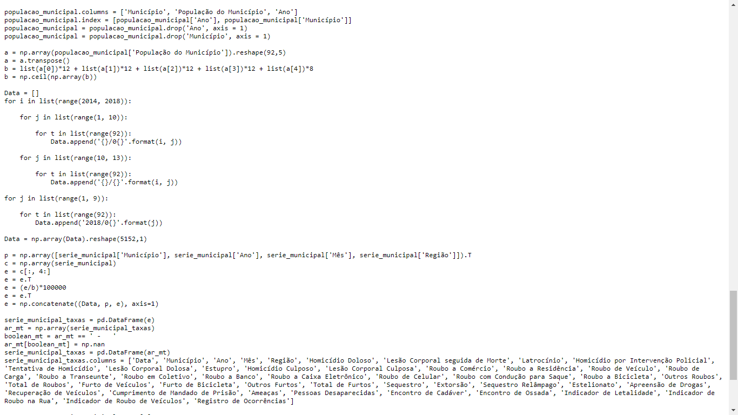

Slide 7
Notebook 2 - Importação e limpeza dos dados
Agrupamento
Organizamos cada DataFrame em diferentes agrupamentos por data (ano e mês) e município.

Slide 8
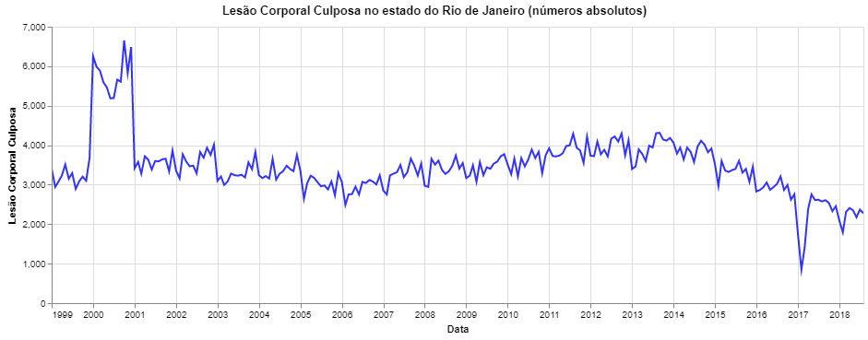
Notebook 3 - Análise exploratória dos dados
Plotagem para análise individual das variáveis no Estado

Slide 9
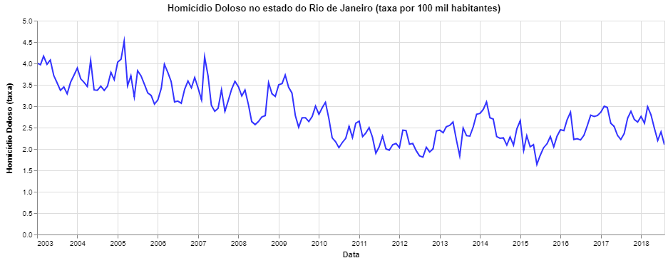
Notebook 3 - Análise exploratória dos dados
Plotagem para análise individual das taxas no Estado

Slide 10
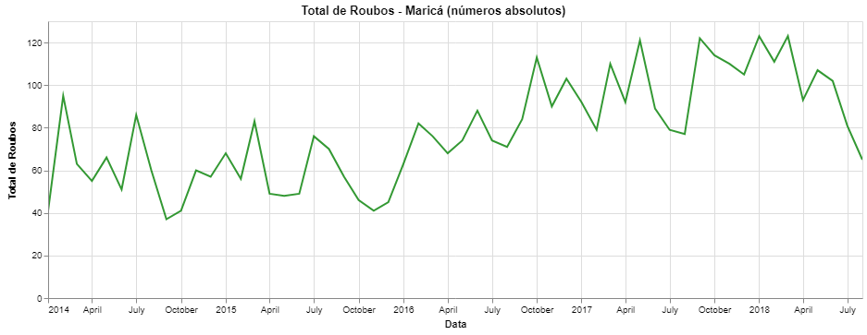
Notebook 3 - Análise exploratória dos dados
Plotagem para análise individual das variáveis em cada município

Slide 11
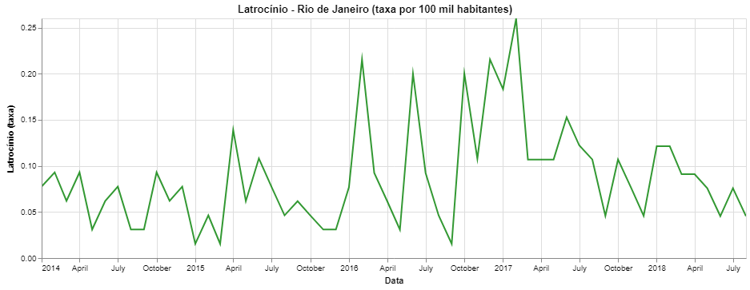
Notebook 3 - Análise exploratória dos dados
Plotagem para análise individual das taxas em cada município

Slide 12
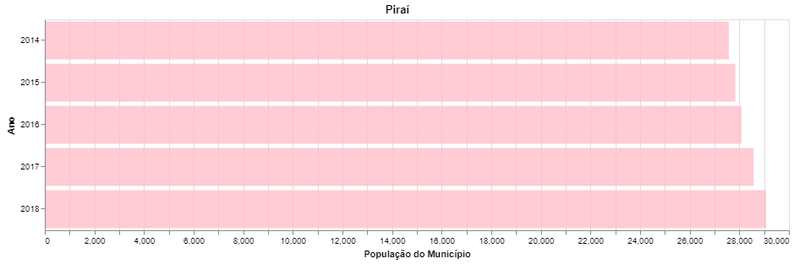
Notebook 3 - Análise exploratória dos dados
População dos municípios

Slide 13
Notebook 4 - Criação do índice de criminalidade
Criaremos um índice de criminalidade para os municípios do estado baseado nas penalidades prescritas em lei e utilizaremos para realizar uma análise comparativa.

Slide 14
Notebook 4 - Criação do índice de criminalidade
Fonte de pesquisa das penas
Site Jusbrasil: Repositório que reúne informação dos tribunais brasileiros e conteúdos relacionados com o intuito de aproximar advogados e pessoas por meio da informação.

Slide 15
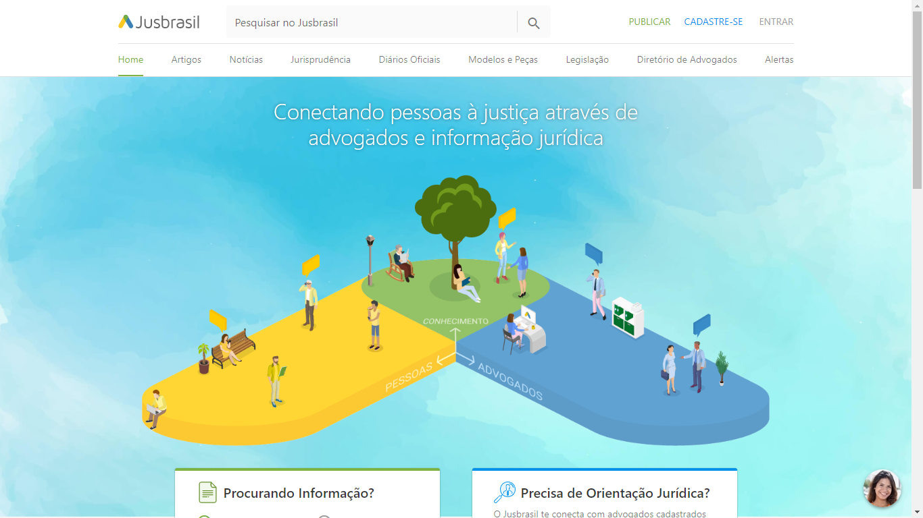

Slide 16
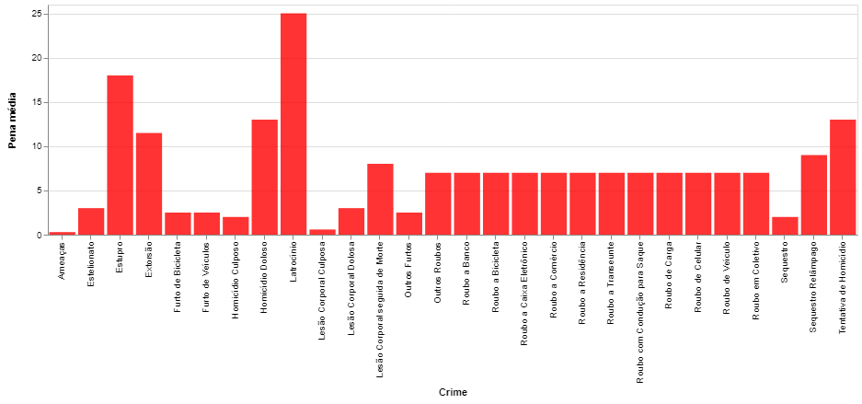
Notebook 4 - Criação do índice de criminalidade (média da pena)

Slide 17
Distribuição do projeto
Notebook 1 - introdução: Deivid Cezar
Notebook 2 - importação e remoção de colunas: Deivid Cezar
- renomeação dos indexes e títulos: Marcos Willi
- criação das taxas municipais: Marcos Willi
- agrupamento: Marcos Willi

Slide 18
Distribuição do projeto
Notebook 3 - plotagens para análise das variáveis: Deivid Cezar
- população dos munícipios: Lauder Leal
- comparação (população x taxas): Lauder Leal
- anomalias nas taxas: Lauder Leal
Notebook 4 - penas médias: Deivid Cezar
- cálculo inicial do índice de criminalidade: Marcos Willi

